Slide 1
GIỚI THIỆU SƠ LƯỢC VỀ MÔN GIÁO DỤC QUỐC PHÒNG – AN NINH
GV. Ma Văn Giang ĐT: 0332 456 345

Slide 2
Giáo dục quốc phòng và an ninh là gì?
Là môn học được luật định, nó được thể hiện rất rõ trong đường lối giáo dục của Đảng và được thể chế hóa bằng các văn bản quy phạm pháp luật của Nhà nước.
Nhằm giúp cho sinh viên thực hiện mục tiêu “hình thành và bồi dưỡng nhân cách, phẩm chất và năng lực công dân, đáp ứng yêu cầu của sự nghiệp xây dựng và bảo vệ Tổ quốc”.

Slide 3
Môn học bao gồm kiến thức khoa học xã hội, nhân văn, khoa học tự nhiên và khoa học kĩ thuật quân sự và thuộc nhóm các môn học chung, có tỉ lệ lí thuyết chiếm trên 70% chương trình môn học.
Nội dung bao gồm những kiến thức cơ bản:
+ Về đường lối quốc phòng, quân sự của Đảng, công tác quản lí Nhà nước về quốc phòng, an ninh;
+ Về kĩ năng quân sự, an ninh cần thiết đáp ứng yêu cầu xây dựng, củng cố nền quốc phòng toàn dân, an ninh nhân dân.

Slide 4
Vị trí của môn Giáo dục quốc phòng và an ninh?
- Là một bộ phận của nền giáo dục quốc dân.
- Là môn học chính khoá, thuộc nhóm các môn học chung trong chương trình dạy nghề trình độ Cao đẳng.

Slide 5
Những kiến thức quan trọng trong học phần lý thuyết:
Về công tác quốc phòng, an ninh của Đảng hiện nay như:
+ Xây dựng lực lượng quân tự vệ, lực lượng dự bị động viên và động viên công nghiệp, phòng tránh, đánh trả chiến tranh có sử dụng vũ khí công nghệ cao của đối phương, đánh bại chiến lược “Diễn biến hòa bình”, bạo loạn lật đổ của các thế lực thù đối với cách mạng Việt Nam;

Slide 6
Những kiến thức cơ bản cần quan trọng trong học phần lý thuyết (tiếp)
+ Một số vấn đề về dân tộc, tôn giáo và đấu tranh phòng chống lợi dụng vấn đề dân tộc, tôn giáo chống phá cách mạng Việt Nam;
+ Xây dựng, bảo vệ chủ quyền lãnh thổ, chủ quyền an ninh biên giới quốc gia; đấu tranh phòng chống tội phạm và giữ gìn trật tự, an toàn xã hội.

Slide 7
Những kiến thức cơ bản cần quan trọng trong học phần lý thuyết (tiếp)
Về quân sự và kĩ năng quân sự cần thiết:
+ Những kiến thức cơ bản về bản đồ, địa hình quân sự, các phương tiện chỉ huy chiến thuật và chiến đấu;
+ Tính năng, cấu tạo, tác dụng, sử dụng và bảo quản các loại vũ khí bộ binh AK, CKC, một số loại vũ khí thông thường;
+ Tính năng, kĩ thuật sử dụng thuốc nổ; phòng chống vũ khí hủy diệt lớn; vết thương chiến tranh và phương pháp xử lí; một số vấn đề về điều lệnh đội ngũ và chiến thuật chiến đấu bộ binh.

Slide 8
NỘI DUNG 1
PHÒNG CHỐNG CHIẾN LƯỢC
“DIỄN BIẾN HÒA BÌNH”, BẠO LOẠN LẬT ĐỔ CỦA CÁC THẾ LỰC THÙ ĐỊCH ĐỐI VỚI VIỆT NAM

Slide 9
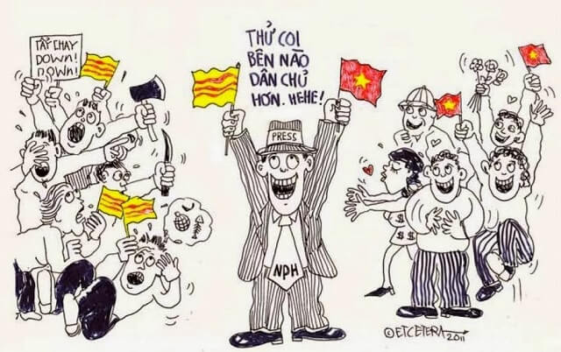
Câu hỏi 1: Em hãy nêu khái niệm chiến lược “Diễn biến hòa bình” là gì?
Chiến lược “Diễn biến hòa bình” là chiến lược cơ bản của chủ nghĩa đế quốc và các thế lực thù địch, sử dụng tổng hợp các biện pháp phi vũ trang nhằm làm suy yếu từ bên trong và tiến tới xoá bỏ các nước xã hội chủ nghĩa, phá hoại độc lập dân tộc của các nước.

Slide 10
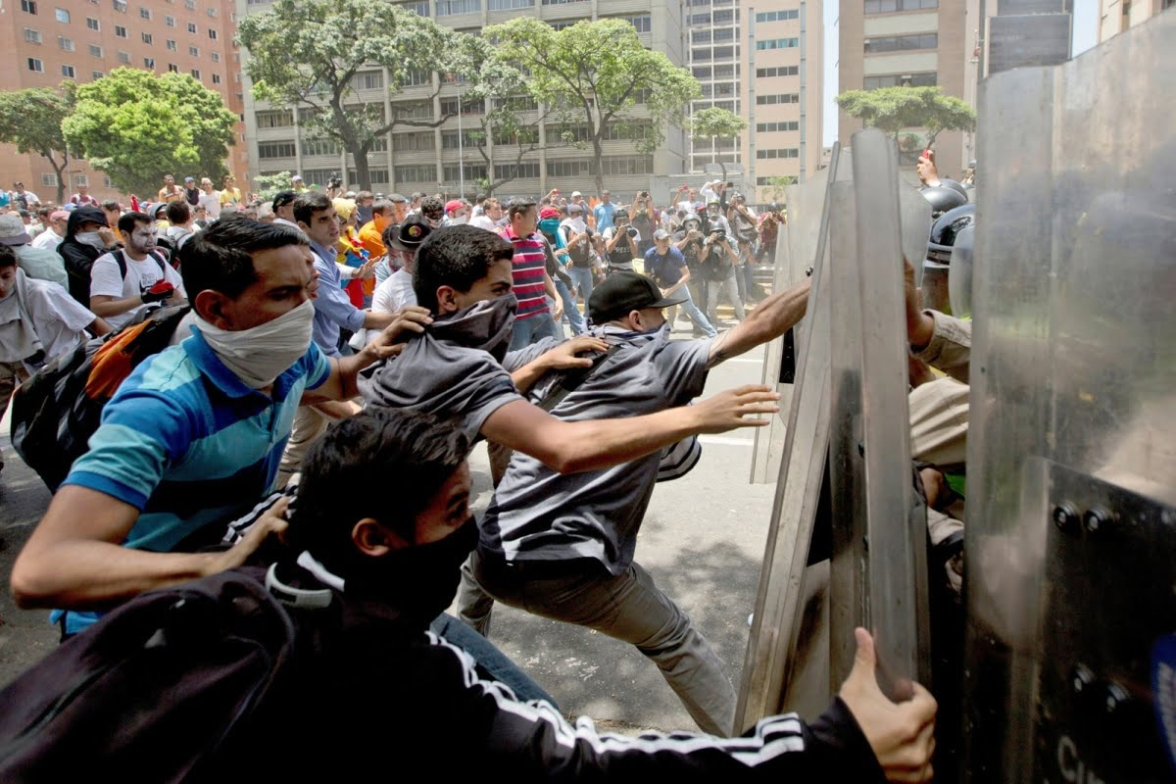
Câu hỏi 2: Em hãy nêu khái niệm bạo loạn lật đổ là gì?
Bạo loạn lật đổ là một phương thức của chủ nghĩa đế quốc chống phá các nước xã hội chủ nghĩa và nền độc lập dân tộc của các nước, là một hoạt động có tổ chức, bao gồm cả hoạt động chính trị và hoạt động vũ trang của bọn phản động trong nước là chính, được chủ nghĩa đế quốc và các thế lực phản động bên ngoài chỉ đạo, hỗ trợ, nhằm lật đổ chế độ, chính quyền Trung ương hoặc địa phương, dựng nên chính quyền phản cách mạng.

Slide 11
* Âm mưu của chiến lược “Diễn biến hòa bình”, bạo loạn lật đổ:
* Âm mưu xuyên suốt từ trước đến nay:
* Từ đầu năm 1950 đến 1975:
- Xâm lược và muốn biến Việt Nam thành thuộc địa vĩnh viễn.
- Chúng đã chuyển sang chiến lược mới như “bao vây cấm vận kinh tế”, “cô lập về ngoại giao” kết hợp với “Diễn biến hòa bình”, bạo loạn lật đổ nhằm xóa bỏ chế độ xã hội chủ nghĩa ở Việt Nam.
Chủ nghĩa đế quốc và các thế lực thù địch luôn coi Việt Nam là một trọng điểm trong chiến lược “Diễn biến hòa bình” chống chủ nghĩa xã hội.

Slide 12
* Âm mưu của chiến lược “Diễn biến hòa bình”, bạo loạn lật đổ (tiếp)
* Từ năm 1975 – 1994:
* Từ năm 1995 đến nay:
- Do hậu quả của chiến tranh để lại.
- Do sự biến động chế độ xã hội chủ nghĩa ở Liên Xô, Đông Âu, các thế lực thù địch càng ráo riết đẩy mạnh “Diễn biến hoà bình” đối với Việt Nam.
- Trước những thắng lợi to lớn của công cuộc đổi mới toàn diện đất nước theo định hướng xã hội chủ nghĩa do Đảng Cộng sản Việt Nam khởi xướng và lãnh đạo, thì các thế lực thù địch lại tiếp tục điều chỉnh thủ đoạn chống phá cách mạng nước ta.
- Chúng đã tuyên bố xóa bỏ “cấm vận kinh tế” và bình thường hóa quan hệ ngoại giao để chuyển sang thủ đoạn mới, đẩy mạnh hoạt động xâm nhập như: “dính líu”, “ngầm”, “sâu, hiểm” nhằm chống phá cách mạng Việt Nam.

Slide 13
Câu hỏi 3: Mục tiêu nhất quán của chủ nghĩa đế quốc và các thế lực thù địch trong sử dụng chiến lược “Diễn biến hòa bình” đối với Việt Nam?
1
2
3
Thực hiện âm mưu xóa bỏ vai trò lãnh đạo của Đảng Cộng sản Việt Nam.
Xóa bỏ chế độ xã hội chủ nghĩa ở Việt Nam.
Lái nước ta đi theo con đường chủ nghĩa tư bản và lệ thuộc vào chủ nghĩa đế quốc.
➔ Để đạt được mục tiêu đó, các thế lực thù địch không từ bỏ bất kỳ thủ đoạn chống phá nào như sử dụng bạo lực phi vũ trang, bạo lực vũ trang, kinh tế, chính trị, văn hóa, xã hội...

Slide 14
* Thủ đoạn của chiến lược “Diễn biến hòa bình”, bạo loạn lật đổ:
1. Thủ đoạn về Kinh tế:
2. Thủ đoạn về Chính trị:
- Chúng muốn chuyển hóa nền kinh tế thị trường định hướng xã hội chủ nghĩa ở Việt Nam dần dần theo quỹ đạo kinh tế thị trường tư bản chủ nghĩa.
- Khích lệ thành phần kinh tế tư nhân phát triển, từng bước làm mất vai trò chủ đạo của thành phần kinh tế nhà nước.
- Lợi dụng sự giúp đỡ, viện trợ kinh tế, đầu tư vốn, chuyển giao công nghệ ….
- Đòi thực hiện chế độ “đa nguyên chính trị, đa đảng đối lập”, “tự do hóa” mọi mặt đời sống xã hội.
- Xóa bỏ vai trò lãnh đạo của Đảng Cộng sản Việt Nam, chế độ xã hội chủ nghĩa ở Việt Nam.
- Lợi dụng các vấn đề “dân chủ”, “nhân quyền”, “dân tộc”, “tôn giáo” để chia rẽ mối quan hệ giữa Đảng với nhân dân và khối đại đoàn kết toàn dân tộc.

Slide 15
* Thủ đoạn của chiến lược “Diễn biến hòa bình”, bạo loạn lật đổ (tiếp)
3. Thủ đoạn về tư tưởng - văn hóa:
4. Thủ đoạn trong lĩnh vực xã hội:
- Tuyên truyền nói xấu, phủ nhận cách mạng và tính khoa học của chủ nghĩa Mác - Lênin, tư tưởng Hồ Chí Minh.
- Truyền bá tư tưởng tư sản vào các tầng lớp nhân dân.
- Lợi dụng xu thế mở rộng hợp tác quốc tế, du nhập những sản phẩm văn hóa đồi trụy, lối sống phương Tây.
- Phát triển giai cấp tư sản, làm chệch định hướng xã hội chủ nghĩa về cơ cấu xã hội - giai cấp, phân hóa giàu nghèo trong xã hội, chia rẽ khối đại đoàn kết dân tộc.
- Lợi dụng vấn đề dân tộc, tôn giáo, truyền đạo trái phép để thực hiện âm mưu tôn giáo hóa dân tộc, từng bước gây mất ổn định xã hội và làm chệch hướng chế độ chủ nghĩa xã hội ở Việt Nam.

Slide 16
* Thủ đoạn của chiến lược “Diễn biến hòa bình”, bạo loạn lật đổ (tiếp)
5. Thủ đoạn trên lĩnh vực quốc phòng, an ninh:
6. Thủ đoạn trên lĩnh vực đối ngoại:
- Lợi dụng xu thế mở rộng, hợp tác quốc tế, thực hiện xâm nhập, tăng cường hoạt động tình báo thu thập bí mật quốc gia.
- Phủ nhận vai trò lãnh đạo của Đảng trong lĩnh vực quốc phòng, an ninh và đối với lực lượng vũ trang.
- “phi chính trị hóa” quân đội.
- Đối với công an nhân dân, chúng phủ nhận sự lãnh đạo của Đảng, chia rẽ mối quan hệ giữa công an với nhân dân.
- Lợi dụng chủ trương Việt Nam mở rộng hội nhập quốc tế, mở rộng quan hệ hợp tác với các nước trên thế giới để tuyên truyền và hướng Việt Nam đi theo quỹ đạo của chủ nghĩa tư bản.
- Chia rẽ tình đoàn kết hữu nghị giữa Việt Nam với Lào, Campuchia và các nước xã hội chủ nghĩa, hạ thấp uy tín của nước ta trên trường quốc tế.

Slide 17
* Hoạt động bạo loạn lật đổ của các thế lực thù địch chống phá Việt Nam
1. Các thế lực thù địch chú trọng nuôi dưỡng các tổ chức phản động sống lưu vong ở nước ngoài và kết hợp với các phần tử cực đoan, bất mãn trong nước gây rối, làm mất ổn định xã hội ở một số vùng nhạy cảm như Tây Bắc, Tây Nguyên, Tây Nam bộ của Việt Nam.

Slide 18
* Hoạt động bạo loạn lật đổ của các thế lực thù địch chống phá Việt Nam (tiếp)
2. Lôi kéo, mua chuộc quần chúng nhân dân lao động đứng lên biểu tình chống lại chính quyền địa phương và uy hiếp các đơn vị lực lượng vũ trang.

Slide 19
* Điểm nóng Tây Bắc:
Chúng kích động người H’ Mông đòi thành lập “Nhà nước - Vương quốc Mông”, hướng tới ly khai, tự trị, độc lập.
Hiện nay, người Mông ở Mỹ đã hình thành hơn 160 tổ chức, hội nhóm, ở 25 bang. Đáng chú ý là tổ chức “Phát triển quốc gia Mông” (H,Mong National Development. Inc-HND); “Mặt trận giải phóng thống nhất người Mông” (H,Mong United Liberation Front); “Hội đồng nhân quyền Lào” (Lao Human Right Council); “Trung tâm văn hóa Mông” (H,Mong Cultural Center).

Slide 20
Điểm nóng Tây Bắc (tiếp):
Số đối tượng phản động trong người Mông lưu vong thường xuyên kích động, chỉ đạo và hỗ trợ kinh phí cho các đối tượng ở nội địa hoạt động.
Thời gian đầu, hướng chỉ đạo chính của chúng là tuyên truyền, tập hợp lực lượng để đưa sang Lào tham gia hoạt động vũ trang chống phá, gây bạo loạn, lập “Vương quốc Mông” ở Lào.
Những năm trở lại đây, hoạt động này đã chuyển vào vùng đồng bào Mông ở Việt Nam. Vụ tập trung xưng đón “Vua” xảy ra tại bản Huổi Khon, xã Nậm Kè, huyện Mường Nhé, Điện Biên vào cuối tháng 4, đầu tháng 5-2011; vụ tập kích vào lực lượng vũ trang ta tại xã Sen Thượng, huyện Mường Nhé, Điện Biên, năm 2012... là những ví dụ.

Slide 21
Điểm nóng Tây Bắc (tiếp):
Ở trong nước, hoạt động “Nhà nước - Vương quốc Mông” lúc cao nhất đã tác động, ảnh hưởng đến 410 bản ở 14 tỉnh (Tây Bắc có 337 bản ở 11 tỉnh; Tây Nguyên có 73 bản ở 3 tỉnh), trong đó có 13 bản đặc biệt phức tạp. Nổi lên 3 nhóm hoạt động mạnh ở địa bàn tỉnh Điện Biên, chi phối hoạt động ở các địa bàn khác do các tên Lý A Dế, Vàng A Ía, Tráng A Chớ cầm đầu.
Hoạt động nổi lên của chúng thời gian qua là tuyên truyền tập hợp lực lượng đưa sang Lào tăng cường cho các nhóm phản động vũ trang chống phá, bạo loạn và đưa sang Trung Quốc, Myanmar vào các trung tâm huấn luyện.

Slide 22
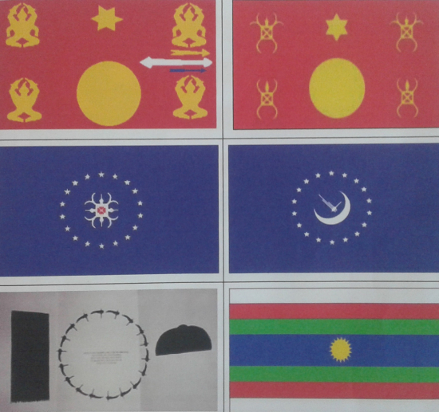
Điểm nóng Tây Bắc (tiếp):
Thủ đoạn mới của chúng là làm hộ chiếu để đi theo con đường hợp pháp qua cửa khẩu; khi ta tăng cường ngăn chặn ở tuyến biên giới Việt - Lào thì chúng chỉ đạo vượt biên qua đường Trung Quốc rồi từ Trung Quốc sang Lào. Sau vụ Mường Nhé, số đối tượng cầm đầu các nhóm liên tiếp tuyên truyền, kích động tái tụ tập để chống phá ở Điện Biên, Lai Châu, Lào Cai.
Một số cờ, biểu tượng “Nhà nước - Vương quốc Mông” của tổ chức phản động lưu vong.

Slide 23
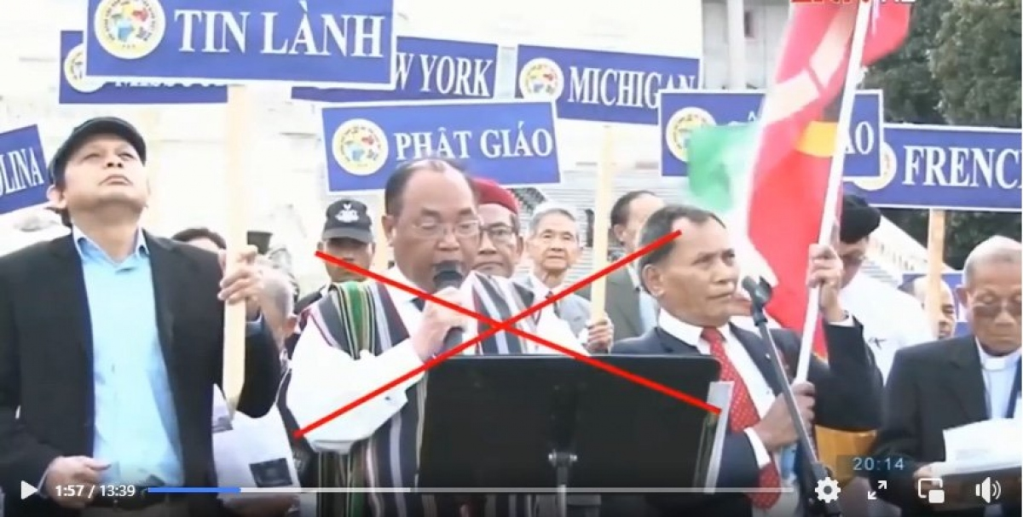
Ở Tây Nguyên:
- Chúng ra sức tuyên truyền thành lập nhà nước Đề Ga, chờ thời cơ thuận lợi để tiến hành lật đổ vai trò lãnh đạo của Đảng Cộng sản Việt Nam.
- Sau Tin lành Đề ga, lại xuất hiện tổ chức phản động đội lốt tôn giáo ở Tây Nguyên.

Slide 24
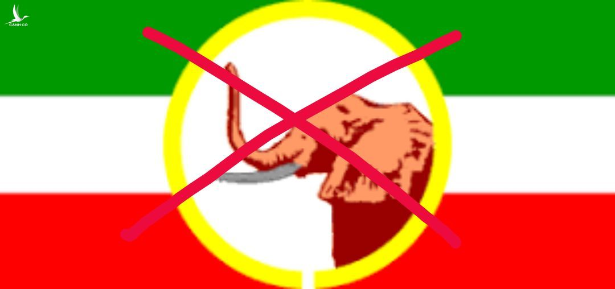
Điểm nóng Tây Nguyên:
FULRO là tên gọi tắt theo cách ghép những chữ cái đứng đầu các từ tiếng Pháp: Front Unifie de Lutte des Races Opprimees (Mặt trận thống nhất đấu tranh của các dân tộc bị áp bức), là một tổ chức chính trị phản động có vũ trang, đã tồn tại dai dẳng trong nhiều thập kỷ qua, câu kết với các thế lực thù địch lợi dụng vấn đề tôn giáo, dân tộc để chống phá cách mạng nước ta.

Slide 25
Điểm nóng Tây Nguyên:
Theo thống kê, hiện có 5 tổ chức Fulro lưu vong ở Mỹ, trong đó, hoạt động mạnh là tổ chức Hội những người miền núi – MFI của Ksor Kơk và tổ chức Nhân quyền người Thượng – MHRO của Nay Rông. MFI (Montagnard Foundation Inc), thành lập năm 1992, tại Spartanburg, bang Nam Carolina, Hoa Kỳ, là tiền thân của tổ chức “Nhà nước Đề Ga độc lập”.
Cầm đầu tổ chức là “Tổng thống” tự phong Ksor Kơk. “Nhà nước Đề Ga độc lập” được thành lập với mục đích là đấu tranh đòi lại đất Tây Nguyên, lập “Nhà nước Đề Ga” của người Tây Nguyên. Một số đối tượng FULRO, cơ sở Fulro cũ và một số đồng bào nhận thức còn mơ hồ tham gia vào tổ chức “Nhà nước Đề Ga” do chúng lập ra với quy mô lớn và bộ khung khá hoàn chỉnh.

Slide 26
“Nhà nước Đề ga độc lập” dùng tổ chức “Tin lành Đề ga” làm công cụ phát triển lực lượng chống phá trong nước (gây ra các vụ bạo loạn năm 2001, 2004, 2008)
1
2
3
Các đối tượng Fulro lưu vong lại tiếp tục dựng lên các tổ chức phản động đội lốt tôn giáo dưới các tên gọi khác nhau như “Giáo hội Tin lành đấng Christ Việt Nam”, “Giáo hội Tin lành đấng Christ Tây Nguyên”.
Tổ chức “Tin lành Đấng Christ” do Y Hin Niê, Mục sư Tin lành, sinh năm 1952 (dân tộc Êđê, gốc Đắk Lắk, nguyên Đại tá, Bộ trưởng ngoại giao Fulro III, lưu vong ở Mỹ) cầm đầu, có trụ sở chính tại North Carolina, Mỹ và một số chi nhánh tại Mỹ, Canada.
Mục tiêu của chúng là thông qua tổ chức này để tập hợp lực lượng, kích động ly khai, tự trị, tiến tới thành lập “tôn giáo riêng”, “Nhà nước riêng” của người dân tộc thiểu số Tây Nguyên.

Slide 27
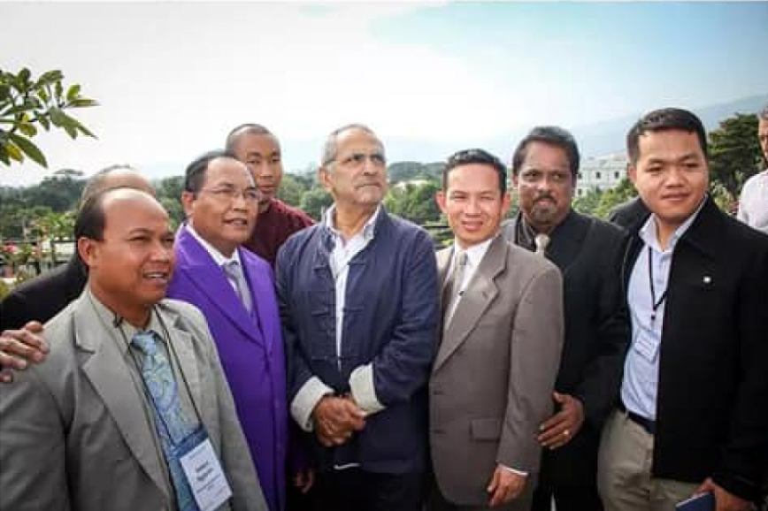
“Nhà nước Đề ga độc lập” ở Tây Nguyên (tiếp)
Vào tháng 5/2017, theo chỉ đạo của Y Hin Niê một tổ chức phản động được nhen nhóm thành lập trong nước với tên gọi “Giáo hội Tin lành đấng Christ Việt Nam - ECCV”, Ban điều hành” gồm 04 đối tượng đều trú tại tỉnh Đắk Lắk, do Y Jôl Bkrông (con trai Y Hin Niê) làm Hội trưởng, có 22 “hội thánh” tại 05 tỉnh (Đắk Lắk, Bình Phước, Lâm Đồng; Kon Tum; Trà Vinh), tập trung chủ yếu ở Đắk Lắk.
Y Hin Niê (áo tím) tham dự Hội nghị Tự do tôn giáo Đông Nam á tại Đông Timor 2016

Slide 28
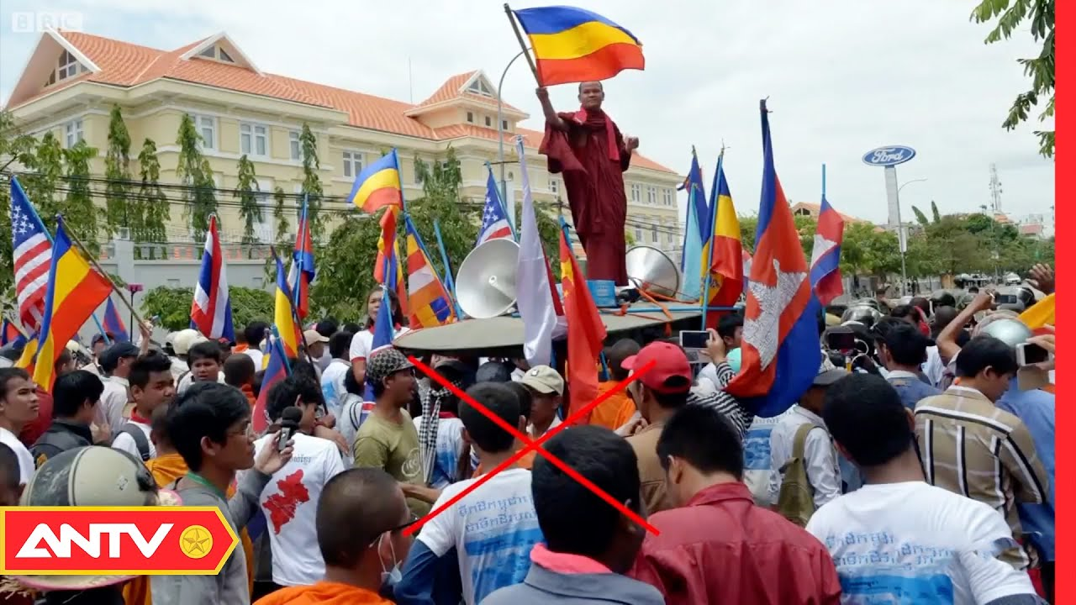
* Điểm nóng Tây Nam Bộ:
Lợi dụng những khó khăn đó, các thế lực thù địch, các hội nhóm, tổ chức phản động trong người Khmer lưu vong, nhất là tổ chức phản động lưu vong “Liên đoàn Khmer Krôm” (KKF) đã và đang tiến hành nhiều thủ đoạn hoạt động lợi dụng vấn đề dân tộc Khmer để chống phá đối với nước ta, với nhiều âm mưu, thủ đoạn thâm độc:

Slide 29
Điểm nóng Tây Nam Bộ (tiếp):
Ở điểm nóng này là nơi có đông đồng bào Khmer sinh sống, chúng kích động gây ra nhiều vụ khiếu kiện, đòi đất ở An Giang, Trà Vinh (chẳng hạn tại chùa Mỹ Văn, chùa Rùm Sóc). Nhiều đối tượng cốt cán “Liên đoàn KKK - KKF” tại Mỹ và các hội, nhóm KKK cực đoan tại Campuchia, Thái Lan thâm nhập vào địa bàn Tây Nam Bộ thu thập tin tức bí mật, móc nối cơ sở, lợi dụng các vấn đề dân chủ, nhân quyền tiến hành các hoạt động chống phá Việt Nam.
Mục tiêu của chúng là đòi thừa nhận sự tồn tại của tổ chức KKF trong vùng tộc người Khmer tiến tới đòi quyền “dân tộc tự quyết” cho người Khmer, lập “Nhà nước Khmer Krom”.

Slide 30
Quan điểm chỉ đạo của Đảng, Nhà nước về phòng chống chiến lược “Diễn biến hòa bình”, bạo loạn lật đổ:
1
2
3
Đấu tranh chống “Diễn biến hòa bình” là một cuộc đấu tranh giai cấp, đấu tranh dân tộc gay go, quyết liệt, lâu dài và phức tạp trên mọi lĩnh vực của đời sống xã hội.
Đấu tranh chống “Diễn biến hòa bình” là nhiệm vụ cấp bách hàng đầu hiện nay của toàn Đảng, toàn dân, toàn quân ta để bảo vệ vững chắc xã hội chủ nghĩa.
Phát huy sức mạnh tổng hợp của khối đại đoàn kết toàn dân, của cả hệ thống chính trị, dưới sự lãnh đạo của Đảng Cộng sản Việt Nam trong đấu tranh chống “Diễn biến hòa bình”.

Slide 31
Phương châm tiến hành của Đảng, Nhà nước về phòng chống chiến lược “Diễn biến hòa bình”, bạo loạn lật đổ:
1
2
3
Kết hợp chặt chẽ giữa giữ vững bên trong với chủ động ngăn chặn, phòng ngừa và chủ động tiến công làm thất bại mọi âm mưu, thủ đoạn “Diễn biến hòa bình” của các thế lực thù địch.
Chủ động, kiên quyết, khôn khéo xử lý tình huống và giải quyết hậu quả khi có bạo loạn xảy ra, giải quyết các vụ gây rối, không để phát triển thành bạo loạn.
Xây dựng tiềm lực vững mạnh của đất nước, tranh thủ sự ủng hộ của nhân dân trong nước và quốc tế, kịp thời làm thất bại âm mưu, thủ đoạn chống phá của kẻ thù đối với Việt Nam.

Slide 32
Những giải pháp phòng chống chiến lược “Diễn biến hòa bình”, bạo loạn lật đổ ở Việt Nam hiện nay
1
2
3
Nâng cao nhận thức về âm mưu, thủ đoạn của các thế lực thù địch, nắm chắc mọi diễn biến không để bị động và bất ngờ.
Đẩy lùi tệ quan liêu, tham nhũng, tiêu cực trong xã hội, giữ vững định hướng xã hội chủ nghĩa trên các lĩnh vực, chống nguy cơ tụt hậu về kinh tế.
Xây dựng ý thức bảo vệ Tổ quốc cho toàn dân.

Slide 33
Những giải pháp phòng chống chiến lược “Diễn biến hòa bình”, bạo loạn lật đổ ở Việt Nam hiện nay (tiếp)
4
5
6
7
Xây dựng cơ sở chính trị - xã hội vững mạnh về mọi mặt.
Chăm lo xây dựng lực lượng vũ trang ở địa phương vững mạnh.
Xây dựng, luyện tập các phương án, các tình huống chống “Diễn biến hoà bình”, bạo loạn lật đổ của địch.
Đẩy mạnh sự nghiệp công nghiệp hoá, hiện đại hoá đất nước và chăm lo nâng cao đời sống vật chất, tinh thần cho nhân dân lao động.

Slide 34
Cảm ơn sinh viên đã lắng nghe!
Giảng viên: Ma Văn Giang
Điện thoại: 0332 456 345

